Slide 1
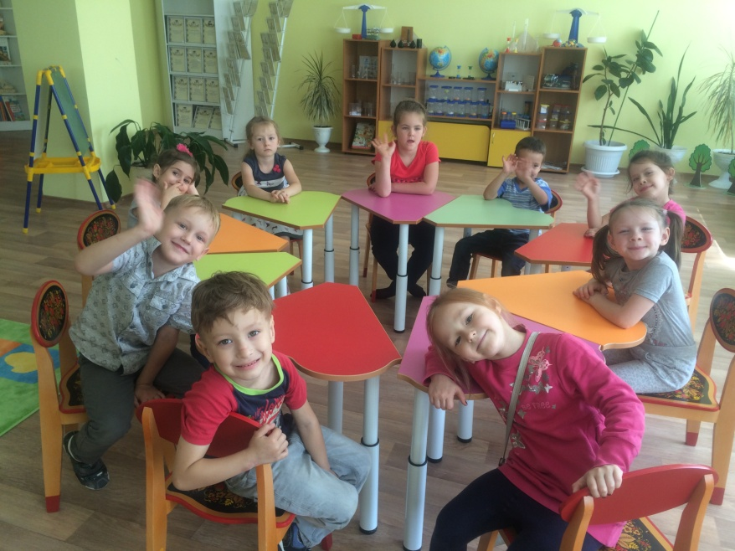
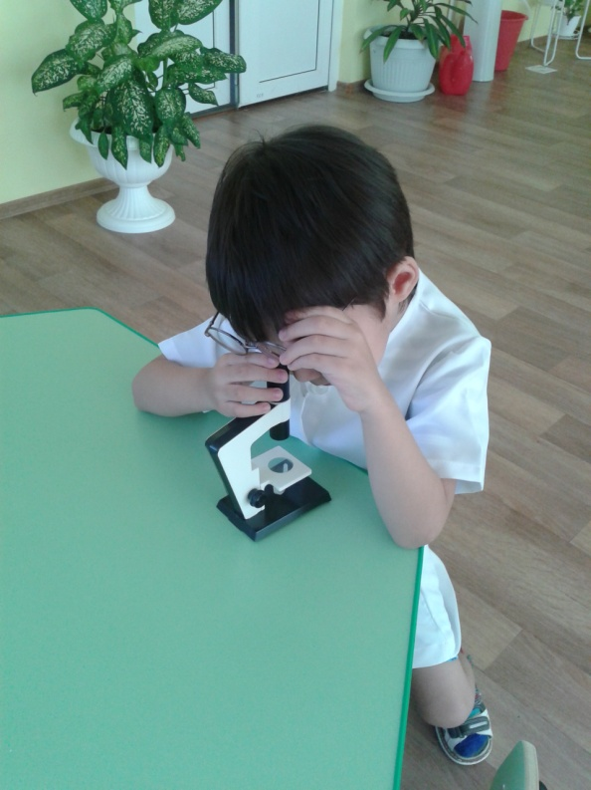
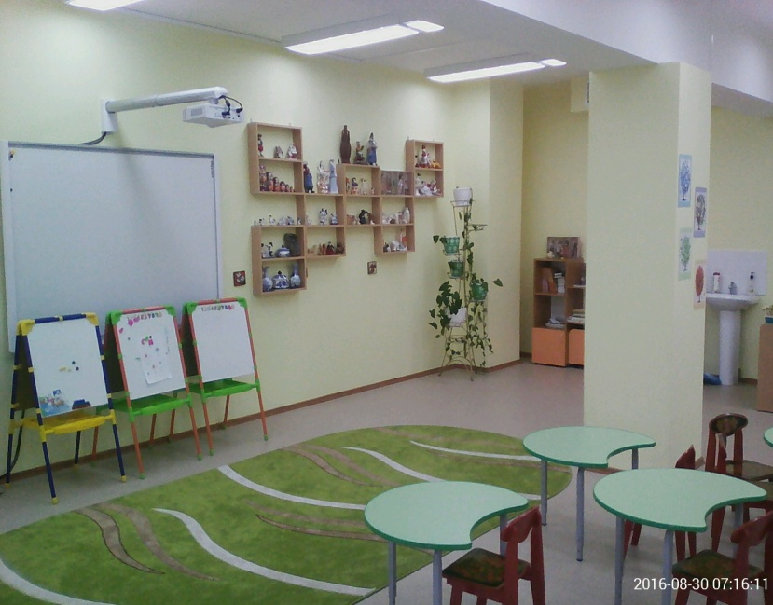
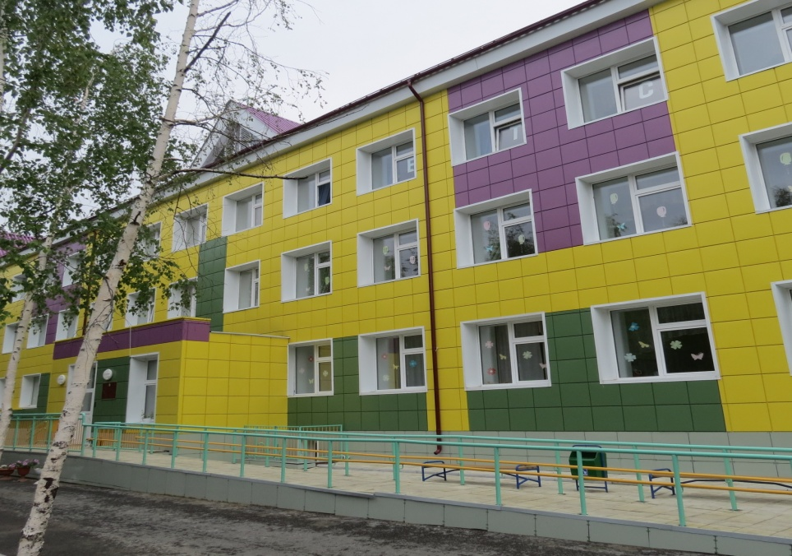
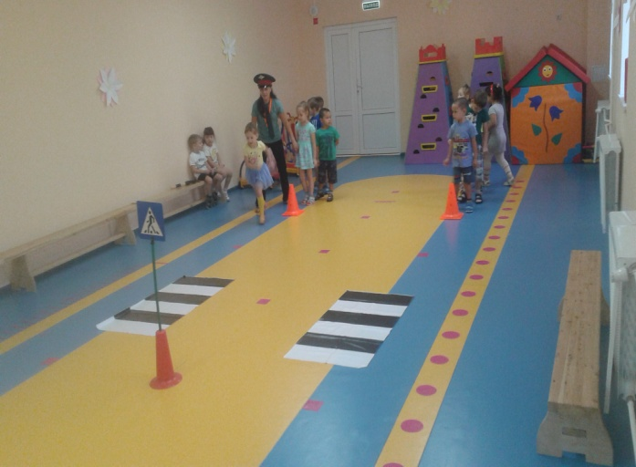
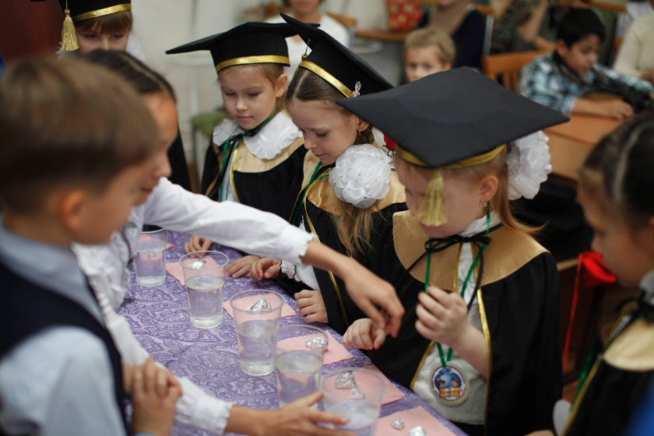
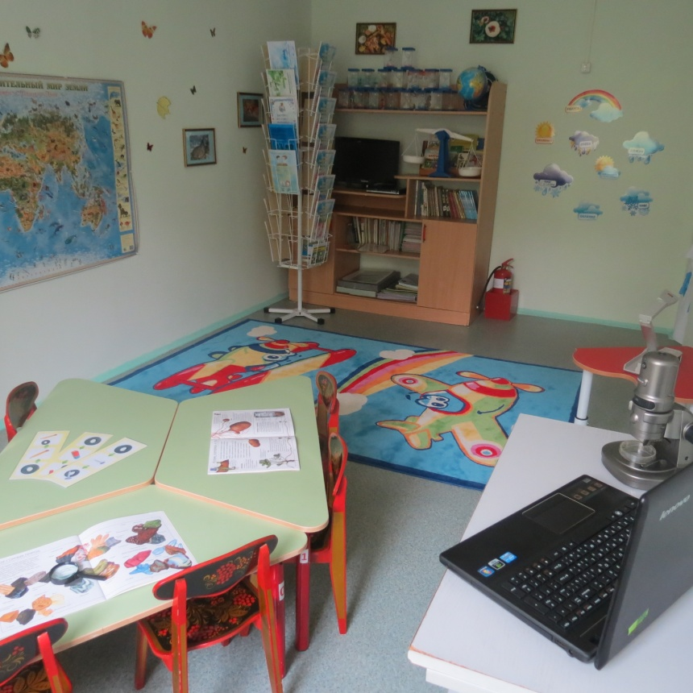
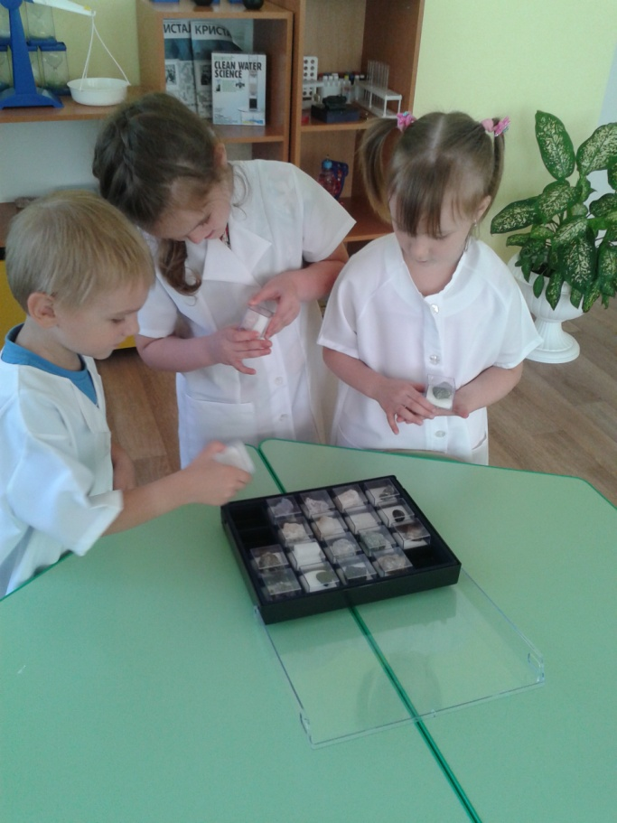
«Системно-деятельностный подход как основа непрерывной образовательной деятельности»
Е.Ю. Мухаметьянова,
зам. заведующего по ВМР
МАДОУ ДС №10 «Белочка»
1

Slide 2
Качества, которыми должен обладать человек, чтобы жить в быстро меняющемся мире
Умение ставить перед собой цель, принимать решения
Умение делать адекватный выбор в соответствии с собственными способностями и возможностями
Умение общаться и согласовывать свою позицию с другими людьми
Умение самостоятельно находить пути решения проблемы в любой ситуации
Умение заботиться о других
Умение сохранить свое здоровье
Умение критически мыслить
2

Slide 3
Системно-деятельностный подход - это организация образовательного процесса, в котором главное место отводится активной и разносторонней, в максимальной степени самостоятельной познавательной деятельности воспитанников
3

Slide 4
4

Slide 5
5

Slide 6
6

Slide 7
7

Slide 8
8

Slide 9
Технологическая карта непосредственно образовательной деятельности
по освоению_______________________________________________________________
(название образовательной области)
Группа ______________________________________________________________________________________________
Воспитатель _________________________________________________________________________________________
Тема ________________________________________________________________________________________________
Цель ________________________________________________________________________________________________
Задачи ______________________________________________________________________________________________
Предварительная работа ______________________________________________________________________________
Этап, продолжительность | Задачи этапа | Деятельность педагога | Деятельность воспитанников | Методы, формы, приемы, возможные виды деятельности | Результат
Психологический настрой, 1 мин | Создание атмосферы психологической безопасности: эмпатическое принятие, эмоциональная поддержка ребенка | Приветствие, доброе пожелание, установление зрительного, тактильного контактов и т. д. | Приветствие, участие в игре и пр. | Психогимнастика, психологические этюды, игровые моменты и др. | Психологическая готовность
Вводно-организационный, 1–2 мин | Организация направленного внимания | Организация образовательного пространства | Занимают свои места, готовят рабочее место при необходимости, задают и отвечают на вопросы и т. д. | Беседа. Игровые упражнения. Соревновательные моменты | Формальная готовность к предстоящей деятельности, привлечение произвольного внимания
Мотивационно-побудительный, 1–2 мин | Формирование представлений о предстоящей деятельности, ее задачах | Знакомство детей с особенностями и задачами предстоящей деятельности либо создание проблемной ситуации, требующей разрешения | Осознают и принимают поставленную задачу | Создание проблемной ситуации. Придание личностной значимости предстоящей деятельности. Сюрпризный или соревновательный момент, прием “яркое пятно” и т. д. | Внутренняя мотивация на деятельность

Slide 10
10

Slide 11
- решение проблемных вопросов, создание проблемных ситуаций;
- использование видео и компьютерной наглядности;
- использование схем и таблиц;
- игры и игровые моменты
Познавательные универсальные учебные действия
Умение самостоятельно (при помощи взрослого) создавать алгоритмы деятельности при решении задач творческого и поискового характера
Выбор наиболее эффективных способов решения задач в зависимости от конкретных условий
Приемы активизации познавательной деятельности
Умение применять методы информационного поиска
Оценка процесса и результатов деятельности
11

Slide 12
ОБУЧАЮЩИЙ ПРОЕКТ «ПТИЧИЙ ДВОР»
ДЛЯ ДЕТЕЙ ПОДГОТОВИТЕЛЬНОЙ ГРУППЫ
Вид проекта: тематический, обучающий
Тип проекта: творческо-информационный, по содержанию коллективный.
Участники: дети подготовительной группы (6 - 7), родители, воспитатели группы.
Зачем человеку домашние птицы?
Почему домашние птицы не улетают?
Страшна ли домашним птицам зима?
Нуждаются ли птицы в нашей особой заботе зимой?
Есть ли ненужные домашние птицы?
Нужно ли охранять природу?
Обучающие вопросы
Каково многообразие птиц домашнего дворика?
Чем питаются домашние птицы?
Как устроены перья у птиц?
Строят ли домашние птицы гнёзда?
Болеют ли домашние птицы и как им помочь?
Как появляются домашние птицы?
Проблемные вопросы
12

Slide 13
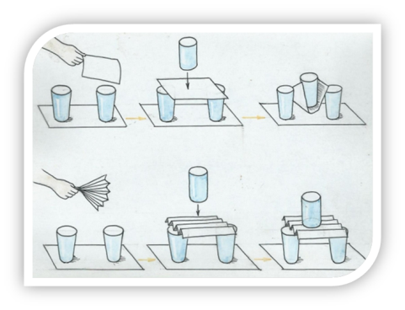
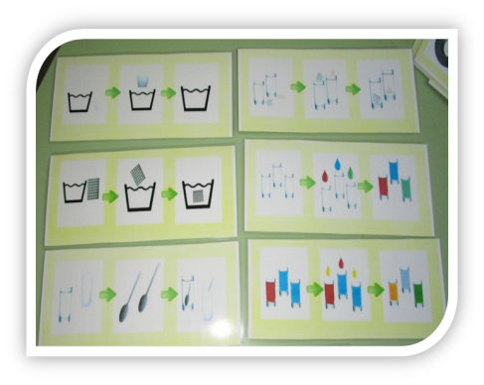
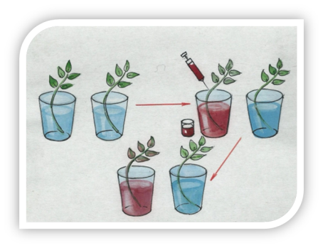
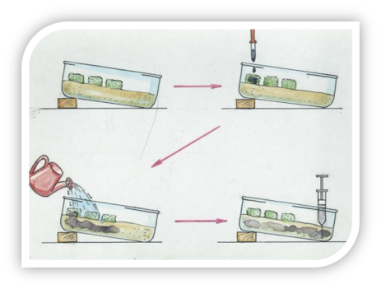
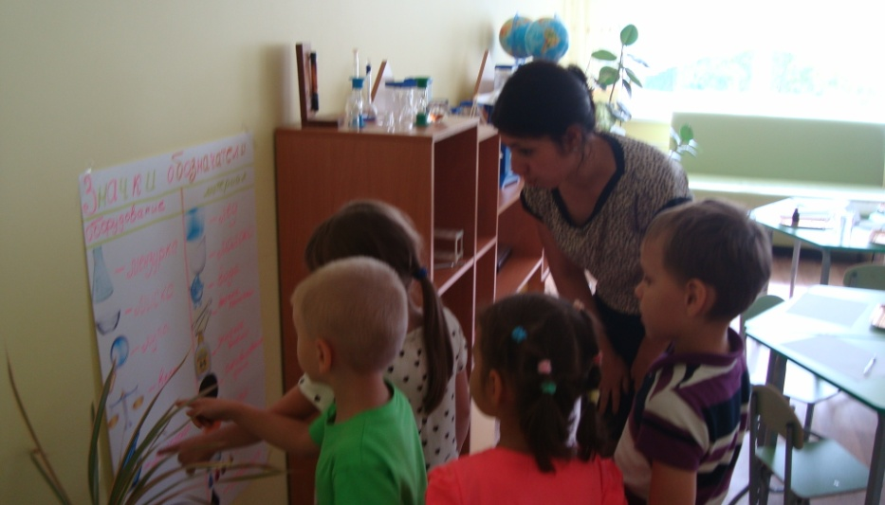
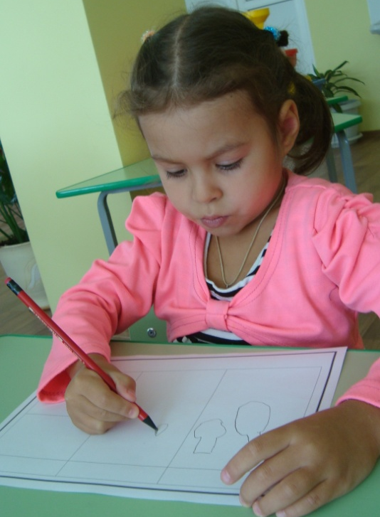
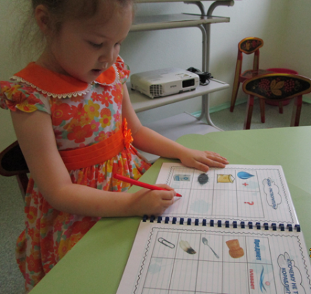
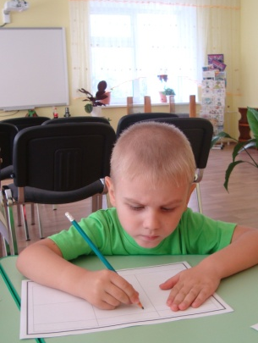
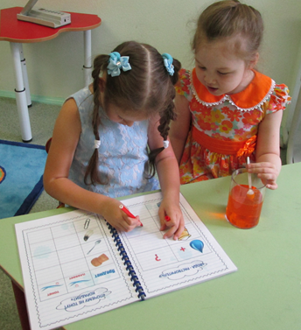
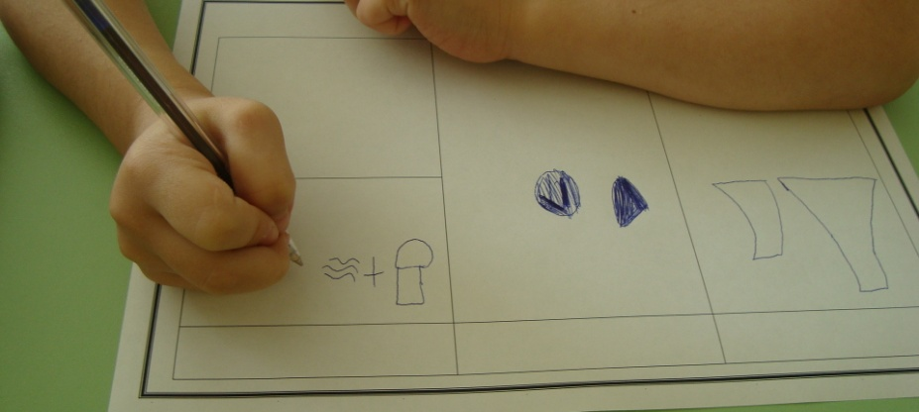
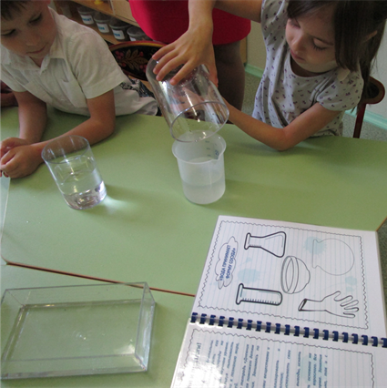
Пооперационные карты экспериментов
13

Slide 14
«Быть готовым к школе – не значит уметь читать, писать и считать. Быть готовым к школе – значит быть готовым всему этому научиться»
Доктор психологических наук
Леонид Абрамович Венгер»
14

Slide 15
Благодарю за внимание!
Е.Ю. Мухаметьянова,
зам. заведующего по ВМР
МАДОУ ДС №10 «Белочка»

